Slide 1






CHỦ ĐỀ AN TOÀN
KẾ HOẠCH TUẦN 1: TỪ 29/09 ĐẾN 03/10
ĐỘ TUỔI MẪU GIÁO 5 TUỔI
Thứ 2
Thứ 3
Thứ 4
LV: PTTM
Dạy hát: Đêm trung thu
LV: PTNT
Khám phá nguyên liệu làm đèn lồng (5E)
LV: PTNN
Làm quen chữ cái a,ă,â
Thứ 5
Thứ 6
LV: PTTM
Chế tạo đèn lồng
LV: PTTCXH
Dạy trẻ không đi theo người lạ

Slide 2


CHỦ ĐỀ AN TOÀN
KẾ HOẠCH TUẦN 2: TỪ 06/10 ĐẾN 10/10
ĐỘ TUỔI MẪU GIÁO 5 TUỔI
Thứ 2
Thứ 3
LV: PTTM
Nặn đồ chơi
bé thích
LV: PTTCXH
Dạy trẻ kỹ năng thoát hiểm
Thứ 4
Thứ 4
Thứ 5
Thứ 6
LV: PTNN
Truyện: Thỏ con bị ốm
LV: PTTC
Bật tách khép chân qua 7 ô
LV: PTNT
Số 6 ( Tiết 3)

Slide 3







CHỦ ĐỀ AN TOÀN
KẾ HOẠCH TUẦN 3: TỪ 13/10 ĐẾN 17/10
ĐỘ TUỔI MẪU GIÁO 5 TUỔI
Thứ 2
Thứ 3
Thứ 4
LV: PTTM
VĐ: Bé tập
đánh răng
LV: PTTC
Đi khuỵ gối
LV: PTNT
Số 7 ( Tiết 1)
Thứ 5
Thứ 6
LV: PTTCXH
Dạy trẻ phòng tránh xâm hại cơ thể
LV: PTNN
Bé yêu kể chuyện sáng tạo

Slide 4


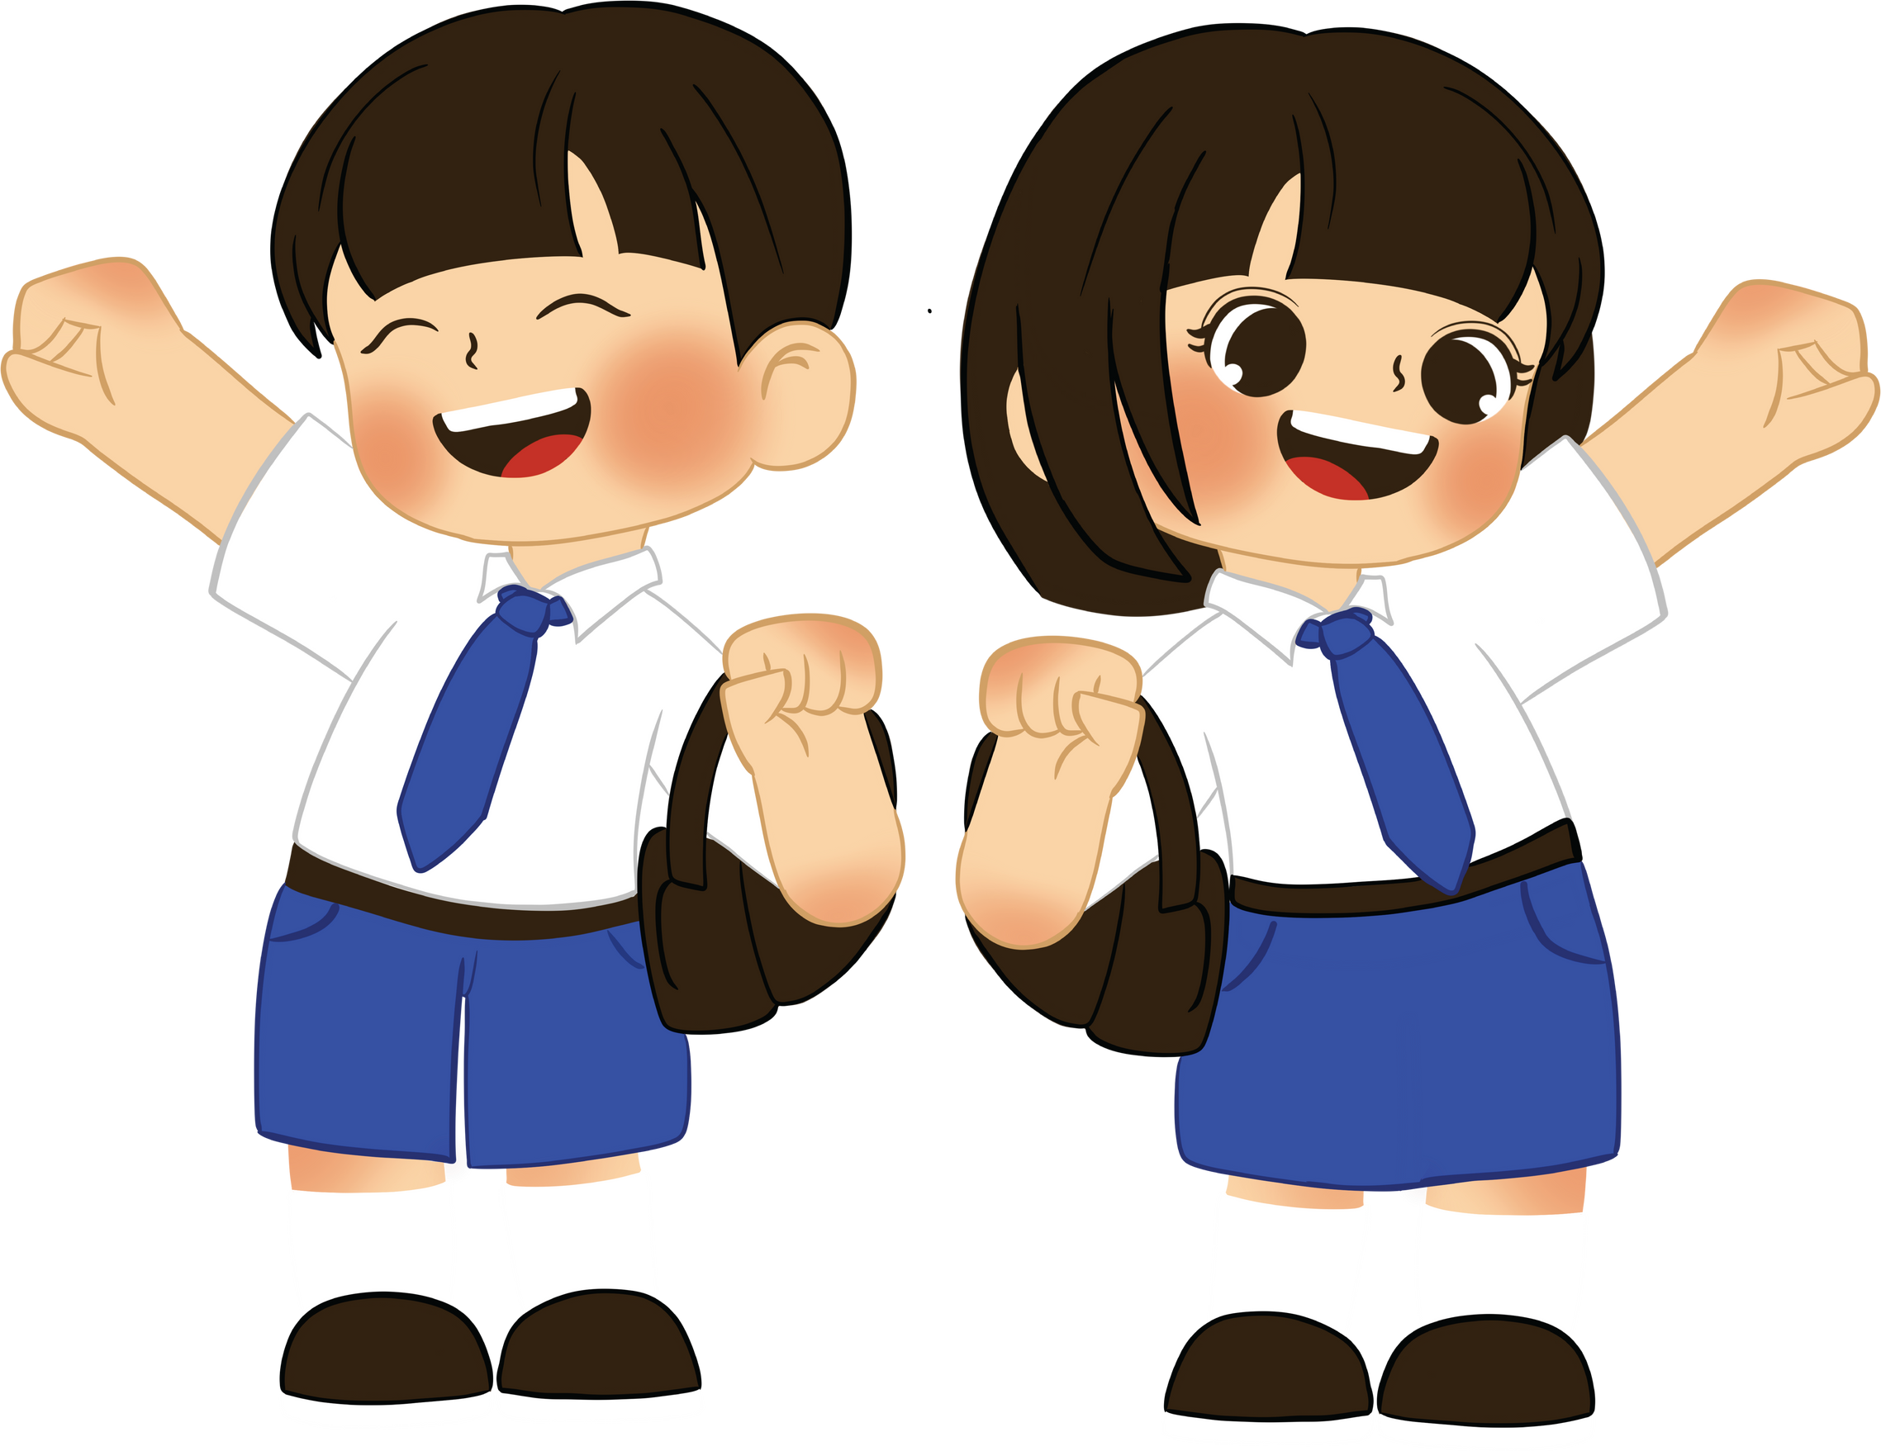




CHỦ ĐỀ AN TOÀN
KẾ HOẠCH TUẦN 4: TỪ 20/10 ĐẾN 24/10
ĐỘ TUỔI MẪU GIÁO 5 TUỔI
Thứ 2
Thứ 3
LV: PTNN
Thơ: Gấu qua cầu
LV: PTTC
Ném xa bằng 2 tay
Thứ 5
Thứ 6
Thứ 4
LV: PTNN
Trò chơi chữ cái
o ô ơ a ă â
LV: PTTCKN
Thăm quan cánh đồng lúa
LV: PTNT
Số 7 (Tiết 2)

